Slide 1
НЕОГРАММАТИЗМ

Slide 2
Социологическое направление
Социологическое направление в языкознании утверждает­ся в борьбе против индивидуально-психологического и натуралис­тического понимания сущности языка.
Во второй половине XIX в. сторонники психологического на­правления начинают осознавать тот факт, что языковая семантика является не индивидуально-психологическим, а социально-психо­логическим явлением. Поэтому язык должен рассматриваться в свя­зи с обществом, его социальным изучением, в связи с социальной дифференциацией языка.

Slide 3
А. Мейе:
социальные факторы:
- изменение реалий, обозначаемых словом (например, пере­ стройка в строительстве и как политическое явление);
- изменение исторических условий употребления слова (до кон­ ца 90-х гг. XX в. слово мэр было для нас экзотизмом, обозна­ чающим главу городского управления в Западной Европе; гра­ доначальник занимал ту же должность в дореволюционной России, т. е. слово было архаизмом, сейчас оба слова пере­ шли в активней словарный состав русского и украинского языков);
- употребление слова в более широких или в более узких кру­гах общества (например, с конца XX в. лагерная и тюремная лексика широким потоком хлынула в нашу речь (бомжи, зэки, шмонать и т. п.), иногда стремясь к терминологичности (бес­предел).

Slide 4
Неограмматизм
Язык не природный организм и не индивидуальное явление; язык по своей сущности социален, причем его социальность пони­мается как обязательность языка для говорящего и как коллектив­ но и психологическая сущность.
Предметом языкознания является не только история языка и его этнографическое распространение, но и структура (строение) современного языка, определение его единиц, их отношений и самого строя языка
3. Для неограмматики типично выдвижение на передний план теории грамматики, понимаемой как учение о форме языка. Неограмматизм считал важнейшим теоретическим вопросом ;го языкознания уточнение аспектов исследования и классификацию лингвистических дисциплин. Это требование возникало из признания самостоятельности лингвистики как науки и сложности ее объекта.
Наиболее значительными школами неограмматизма явились Казанская лингвистическая школа, Московская лингвистическая школа, Женевская лингвистическая школа.

Slide 5
Школа "слов и вещей"Г. Шухардт, К. Фосслер
С точки зрения К. Фосслера, язык не средство общения, а сред­ство выражения, общая языковая деятельность возможна лишь бла­годаря "общей духовной предрасположенности" говорящих.
К. Фосслер пишет: "Языковое выражение возникает в результа­те индивидуальной деятельности, но оно утверждается если прихо­дится по вкусу другим, если они его принимают и повторяют либо бессознательно, т. е. пассивно, либо точно так же творчески, т. е. модифицируя, исправляя, ослабляя или усиливая, короче говоря, принимая коллективное участие".

Slide 6
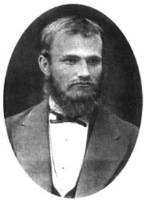
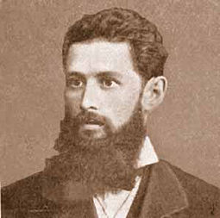
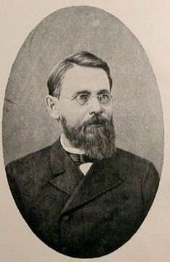
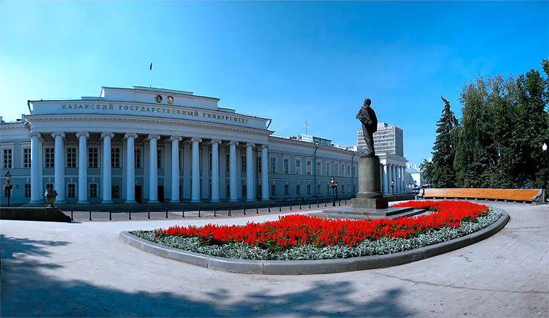
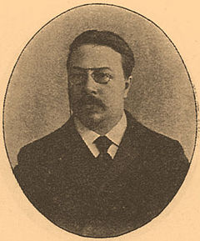
Казанская лингвистическая школа
И. А. Бодуэн де Куртенэ Н. В. Крушевский В.А.Богородицкий
С. К. Булич

Slide 7
И. А. Бодуэн де Куртенэ (1845-1929)
русский лингвист польского происхождения
научную деятельность начинал под руководством И.И. Срезневского
в 1875 г. получил степень доктора сравнительного языковедения
преподавал в Казанском, Юрьевском, Ягеллонском, Петербургском, Варшавском университетах
приобрёл известность в Европе, был избран пожизненным членом Парижского лингвистического общества

Slide 8
Труды И. А. Бодуэна де Куртенэ: сущность языка
Язык как коллективно-индивидуальное явление
«Язык существует только в индивидуальных мозгах, только в душах, только в психике индивидов или особей, составляющих данное языковое общество»
«психический мир не может развиваться без мира социального, а социальный мир зависит от коллективного существования психических единиц»
Языковые изменения возникают в лингвистическом процессе, т.е. во время передачи языковых представлений от одного человека к другому

Slide 9
Труды И. А. Бодуэна де Куртенэ: сущность языка
«Язык есть комплекс членораздельных и знаменательных звуков и созвучий, соединённых в одно целое чутьём известного народа (как комплекса (собрания) чувствующих и бессознательно обобщающих единиц) и подходящих под ту же категорию, под то же видовое понятие на основании общего им всем языка»

Slide 10
Труды И. А. Бодуэна де Куртенэ: представление о языке как системе
система языка – совокупность, части которой связаны между собой отношениями значения, формы, звучания и т.д.
подсистемы (фонетическая, морфологическая, синтаксическая), подразделяются на микросистемы
в процессе исторического развития системность языка увеличивается (уменьшается число не связанных друг с другом форм, их место занимают формы, подведённые под известные типы)

Slide 11
Труды И. А. Бодуэна де Куртенэ: теория фонемы
«рассмотрение звуков с чисто физиологической точки зрения» (антропофоника)
«роль звуков в механизме языка, для чутья народа <..>, разбор звуков с морфологической, словообразовательной точки зрения» (психофонетика)

Slide 12
Труды И. А. Бодуэна де Куртенэ: теория фонемы
фонетика начала изучаться с помощью приборов → выявились фонетические различия, которые ни носители языка, ни языковеды не замечали → встал вопрос о критериях, отличных от акустических или артикуляторных → психологический путь объяснения

Slide 13
Труды И. А. Бодуэна де Куртенэ: теория фонемы
«Фонема есть сумма обобщённых антропофонических свойств известной фонетической части слова, неделимая при установлении коррелятивных связей в области одного языка и корреспондентских связей в области нескольких языков. Иначе: фонема есть фонетически неделимое с точки зрения сравниваемости фонетических частей слова»

Slide 14
Труды И. А. Бодуэна де Куртенэ: теория фонемы
Представители МФШ развивали идею Б. де К. об объединении звуков, принадлежащих к одной и той же морфеме, в одну единицу, если эти звуки чередуются друг с другом в зависимости от фонетических условий

Slide 15
Труды И. А. Бодуэна де Куртенэ: вопросы исторического развития языков
отрицание идеи стадиальности
отрицание деления языков на инкорп., агглют., флект.
стремление выявить причины языковых изменений и общие тенденции таких изменений в конкретных языках

Slide 16
Труды И. А. Бодуэна де Куртенэ: вопросы исторического развития языков
Факторы развития языка
привычка (бессознательная память)
стремление к удобству
бессознательное забвение и непонимание
бессознательное обобщение
бессознательное стремление к дифференциации

Slide 17
Труды И. А. Бодуэна де Куртенэ: вопросы исторического развития языков
идея стремления к удобству, экономии речевых и др. усилий → развитие в трудах Е. Д. Поливанова, Р. Якобсона, А. Мартине
наиболее заметные ситуации экономии: освоение языка детьми, ситуация языкового субстрата
стремление к экономии консерватизм носителей

Slide 18
Труды И. А. Бодуэна де Куртенэ: вопросы исторического развития языков
Языковые изменения – системные, связанные с проявлением определённой общей тенденции.
подход Ф. де Соссюра (отрицание системности диахронии)
Пример: русский язык – общая тенденция к ослаблению противопоставлений гласных и усилению противопоставления согласных (М.В.Панов пришёл к выводу, что эта тенденция действовала в течение XX в.)
Лингвистическое прогнозирвание!

Slide 19
Труды И. А. Бодуэна де Куртенэ: вопросы исторического развития языков
эволюционный и дискретный характер изменений
бессознательный характер изменений + сознательное вмешательство людей в язык:
«язык не есть ни замкнутый в себе организм, ни неприкосновенный идол, он представляет собой орудие и деятельность . И человек не только имеет право, но это его социальный долг — улучшать свои орудия в соответствии с целью их применения и даже заменит ь уже существующие орудия другими, лучшими»

Slide 20
Труды Н. В. Крушевского: сущность лингвистики
провозгласил отказ от ограничения задач лингвистики изучением истории языков, призвав заниматься современными языками («Предмет, деление и метод науки о языке»,1880)
отказывался признавать сравнительный метод главным методом языкознания

Slide 21
Труды Н. В. Крушевского: сущность лингвистики
языкознание – наука, выявляющая общие законы, которые управляют явлениями языка
есть исторические и статические законы языкознания
основной закон развития языка – «закон соответствия мира слов миру мыслей»

Slide 22
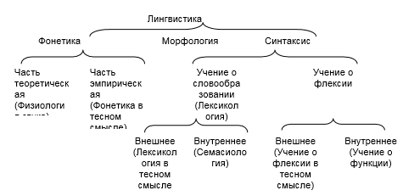
Н. В. Крушевский: разделы лингвистики

Slide 23
Труды Н. В. Крушевского: представление о языке как о системе
основа системы языка – взаимозависимость фонетики, семантики и морфологии
системы структурных элементов языка ← способность мышления классифицировать предметы и явления объективного мира

Slide 24
Труды Н. В. Крушевского: представление о языке как о системе
Типы систем с точки зрения упорядоченности их элементов
неупорядоченные
2) находящиеся на пути к упорядочению («рядом с новыми формами употребляются <…> старые»)
3) «вполне упорядоченные системы, как склонение русского волк и т.п.»

Slide 25
Труды Н. В. Крушевского: представление о языке как о системе
Неупорядоченные системы
включают в себя всё старое в языке
связи элементов основаны на воспроизводстве (на ассоциациях по смежности с означаемыми вещами)
Упорядоченные системы
включают в себя все новое в языке
связи между элементами основаны на производстве (на ассоциациях по сходству, т.е. на оформлении модели по внешнему структурному образцу)
пример: кошачий, собачий, волчий

Slide 26
Труды Н. В. Крушевского: представление о языке как о системе
«упорядочение систем основано на законе ассоциации по сходству»
то, что основано только на ассоциациях по смежности, стоит вне языковой системы
«однородность данной системы есть продукт более или менее продолжительной работы языка»

Slide 27
Труды Н. В. Крушевского: представление о языке как о системе
Непосредственные и опосредованные связи между словами
непосредственные связи
← сходство слов
пример: уделять… внимание, время
← смежность слов (привычка употребления одного слова с другими)
пример: водить – возить

Slide 28
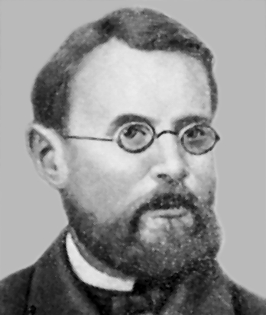
В. А. Богородицкий (1857–1941)
доктор филологических наук
профессор
член Парижского
лингвистического общества
чл.-кор. АН СССР
основатель экспериментальной
фонетики и создатель первой экспериментальной фонетической лаборатории в России

Slide 29
Труды В.А.Богородицкого: сравнительные исследования языков
стремился к объединению типологических исследований со сравнительно-историческими
проводил сопоставительное изучение общих структурных черт в родственных и неродственных языках в области фонетики, морфологии и синтаксиса
установил сходство смыслоразличительных функций интонации в китайском и некоторых индоевропейских языках, в которых есть различные виды ударения

Slide 30
Московская лингвистическая школа

Slide 31
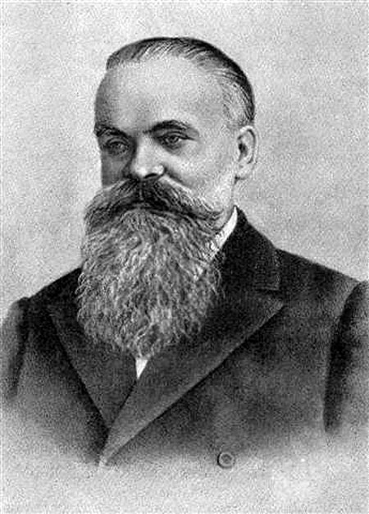
«Лингвистические задачи следует решать лингвистическими методами»
Фортунатов Филипп Федорович
(1848-1914)

Slide 32
Общетеоретические взгляды Ф.Ф. Фортунатова
Он считал:
Предметом, изучаемым в языковедении, является не один какой-либо язык или группа языков, а вообще человеческий язык в его истории;
Язык - это строгая система, в которой все взаимосвязано и взаимообусловлено.
Разделил языковедение на разделы:
Грамматику;
Лексикологию;
Морфологию;
Синтаксис;
Семасиологию (учение о значениях слов);
Фонетику.

Slide 33
Мышление и язык
Фортунатов считал:
Язык существует главным образом в процессе мышления;
Не только язык зависит от мышления, но и мышление в свою очередь зависит от языка.

Slide 34
Грамматические формы
К грамматическим относились:
Слова с формами словоизменения;
Спрягаемые слова (глаголы) ;
Слова склоняемые без согласования в роде (существительные, называющие числа);
Слова, склоняемые с согласованием в роде (прилагательные, причастия, некоторые местоимения).
К неграмматическим:
Слова без форм изменения слова (инфинитив, деепричастия, наречия).

Slide 35
Морфологическая классификация языков мира
Агглютинативные языки (основа и аффикс по своему значению отдельны);
Флективно-агглютинативные языки (основы слов сами имеют формы за счет внутренней флексии, а отношения между основой и аффиксом такое же, как у первого типа);
Флективные языки (представляющие флексию основ в сочетании основ с аффиксами);
Корневые языки (слова соответствуют корням слов в других языках, а форм слов, образуемых аффиксами вообще нет);
Полисинтетические языки (образование форм как у первого типа, но выделяются в особый класс, потому что обладают дополнительными формами, образующими слова-предложения).

Slide 36
Идеи Ф.Ф. Фортунатова в трудах его учеников
Выявили две закономерности в развитии праславянского языка: тенденция к восходящей звучности и принцип слогового сингармонизма;
Добились строгого разграничения букв и звуков, графики и орфографии, орфоэпии и палеографии;
Заложили основы семасиологии.

Slide 37
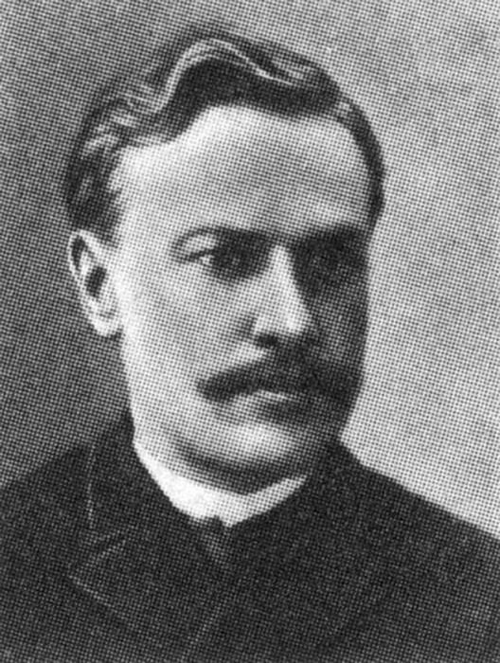
Он считал:
Учение о словосочетании должно занимать подчиненное положение по отношению к учению о предложении;
Предложение имеет логико-психологическую природу;
Предложение - это единица речи, воспринимаемая говорящим и слушающим как грамматическое целое и служащая для словесного выражения единицы мышления.
Шахматов Алексей Александрович
(1864-1920)

Slide 38
Заслуги Московской лингвистической школы
Признание языка не только психическим, но и социальным явлением;
Признание системного характера языка;
Осознание единства и целостности языкознания;
Классифицирование частей речи;
Введение термина «морфология» вместо «этимология»;
Системное описание народных говоров;
Уточнение методики сравнительно-исторического анализа.

